Slide 1


Всероссийский
физкультурно-спортивный комплекс
"Готов к труду и обороне"
#ПОДТЯНИСЬКДВИЖЕНИЮ

Slide 2




Комплекс ГТО. Что это?
Всероссийский физкультурно-спортивный комплекс «Готов к труду и обороне» (ГТО) — это комплекс испытаний, направленный на проверку физической подготовленности человека.
Комплекс введен Указом Президента РФ 24 марта 2014 года.
Notes:
Всероссийский физкультурно-спортивный комплекс «Готов к труду и обороне» (ГТО) — это комплекс испытаний, направленный на проверку физической подготовленности человека.
Комплекс введен Указом Президента РФ 24 марта 2014 года.

Slide 3


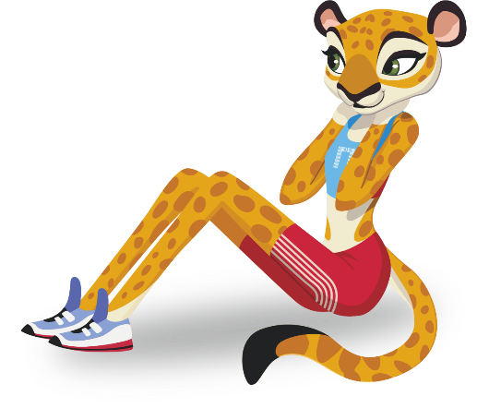
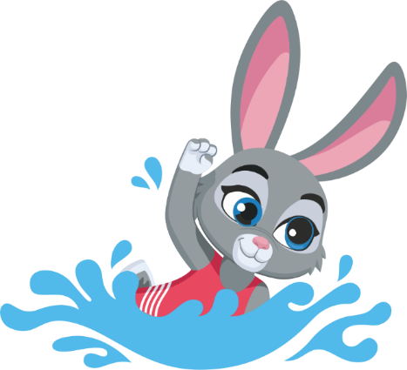
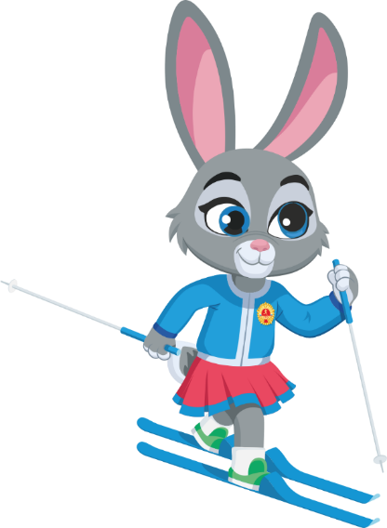
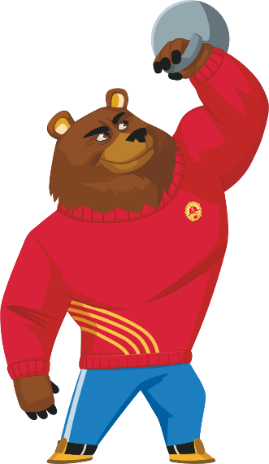
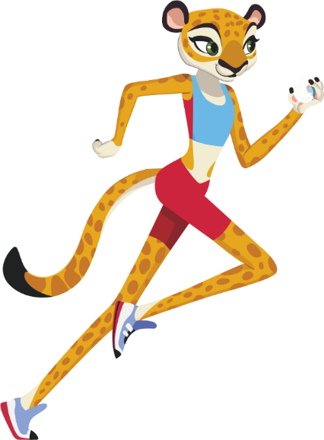
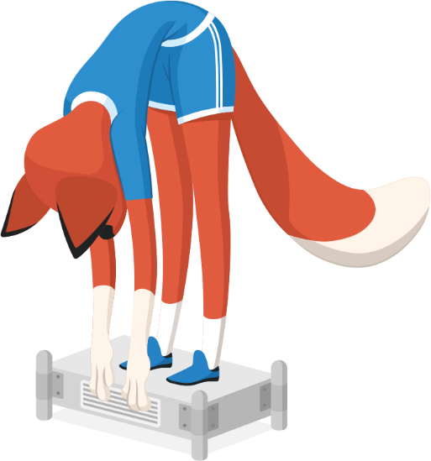
Испытания
Комплекс ГТО включает ряд тестов, направленных на определение
7 физических качеств
Скоростно-силовые возможности
Координационные возможности
Прикладные навыки
Скоростные возможности
Сила
Выносливость
Гибкость

Slide 4
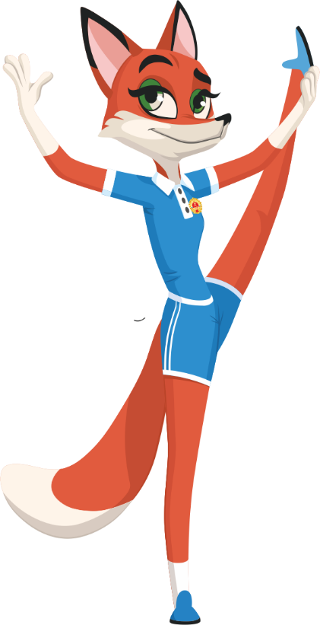
Участники ВФСК ГТО
18 возрастных ступеней
Дошкольники
(1 ступень-6 лет)
Школьники
(1-6 ступени – от 6 до 17 лет)
Студенты
(7-8 ступени – от 18 до 24 лет)
Взрослое население
(9-15 ступени – от 25 до 59 лет)
Пенсионеры
(16-18 ступени – от 60 лет и старше)

Slide 5
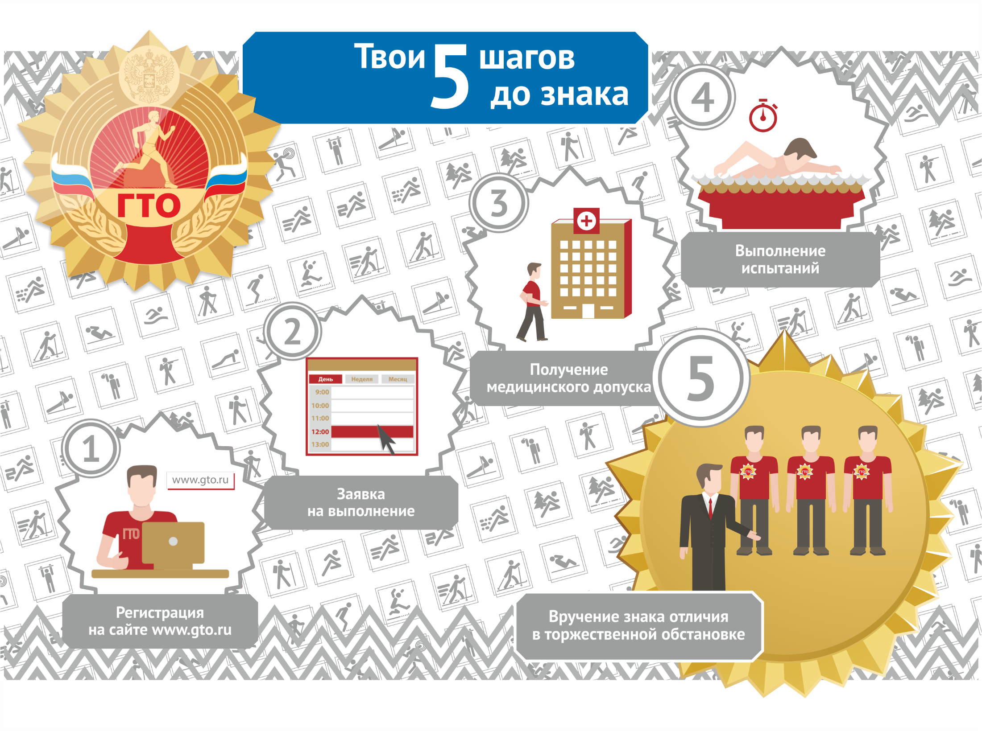
5 шагов до знака

Slide 6
Испытания
ЧЕКБОКС*
Инструкция по заполнению:
Заходите в личный кабинет на сайте GTO.ru
Вкладка «Мои результаты»
В появившемся окошке нажать «Получить знак отличия»
Далее последует цифровое заявление на получение знака
*Только для серебряных и бронзовых знаков, золотые знаки выгружаются автоматически

Slide 7
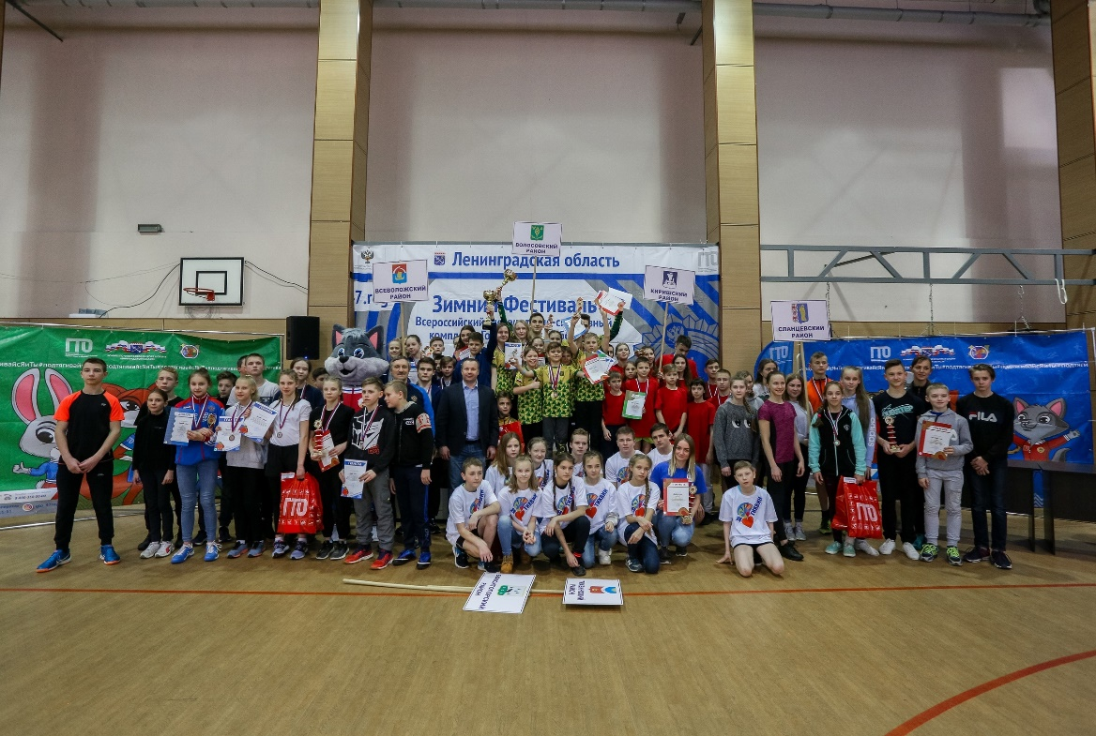
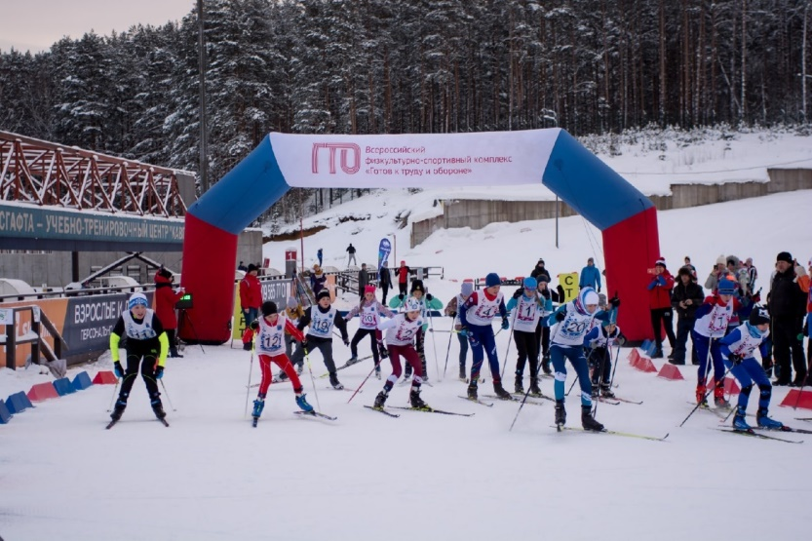
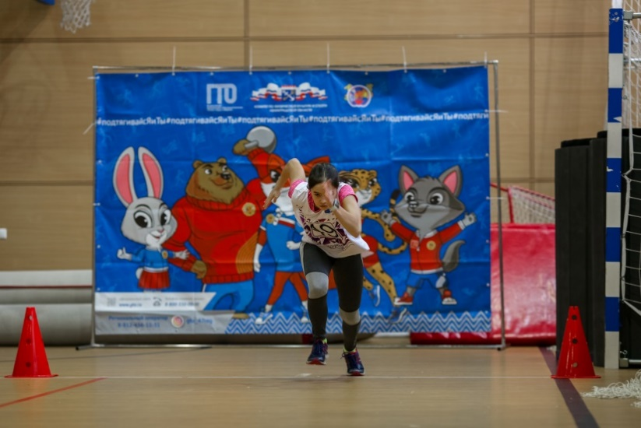
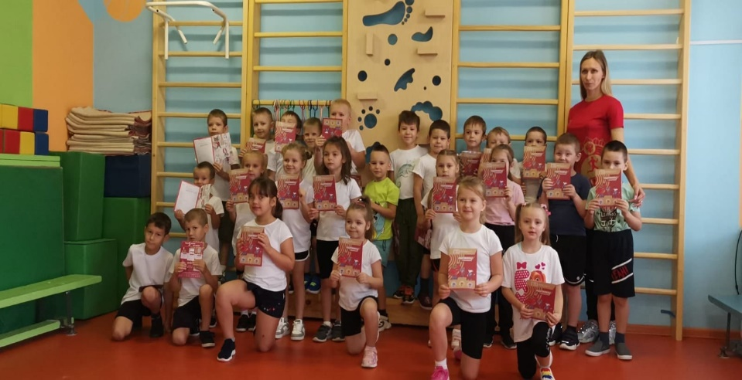
Наши мероприятия
Мероприятия комплекса ГТО

Slide 8
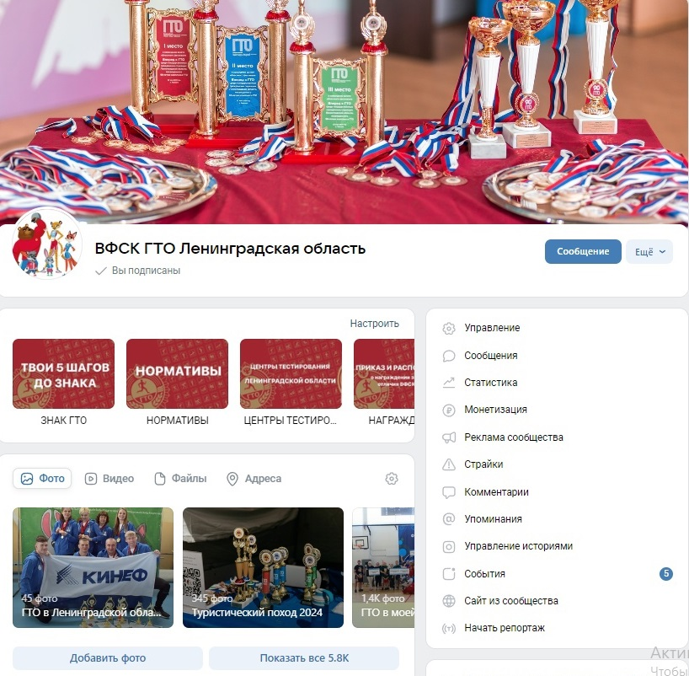
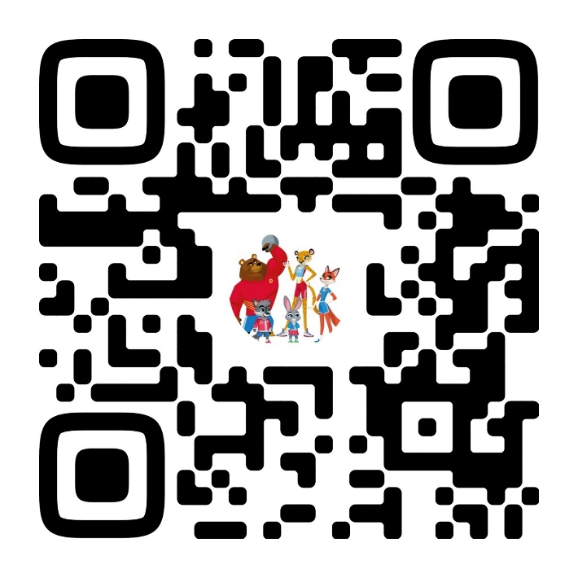
Испытания
Контактные данные
Региональный оператор в «Вконтакте»:
https://vk.com/gto_47reg
ГАУ ЛО ЦСП
E-mail: gto_47reg@mail.ru
Телефон: 8-812-660-11-51
г. Спб , ул. Замшина д.6.

